Slide 1


Електронна Пошта
Виконала:
Учениця 10-А класу
Максименко Владислава

Slide 2


Електронна пошта
(e-mail) — це швидкий та зручний засіб спілкування.

Slide 3


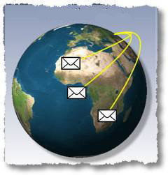

Електронну пошту можна використовувати для:
Надсилання й отримання текстових повідомлень
Надсилання й отримання файлів
Надсилання повідомлень декільком особам
Пересилання повідомлень

Slide 4


Що потрібно для користування електронною поштою?
Підключення до Інтернету
Програма електронної пошти або служба веб-пошти
Адреса електронної пошти

Slide 5


адреси електронної пошти
В загальному випадку адреса електронної пошти складається з трьох частин і виглядає приблизно так:
user@computer.site.ua
Де:
@ - спеціальний символ притаманний адресам електронної пошти, відділяє ім`я комп`ютера від імені користувача.
user - ім`я користувача.
computer.site.ua - доменне ім`я комп`ютера, ім`я під яким комп`ютер зареєстрований в Інтернеті, на якому запущено поштовий сервер.

Slide 10

Дякую за увагу!

